Slide 1
Fundusze Europejskie dla Pomorza 2021-2027
Informacja i promocja EFS+
Działanie 5.7. Edukacja przedszkolna
14 stycznia 2026 r.

Slide 2
Zasady promocji projektu Skąd czerpać wiedzę o obowiązkach info-promo?
Rozporządzenie ogólne (w tym Załącznik IX do rozporządzenia ogólnego),
Strategia komunikacji,
Księga Tożsamości Wizualnej marki Fundusze Europejskie 2021-2027,
Podręcznik wnioskodawcy i beneficjenta Funduszy Europejskich na lata 2021-2027 w zakresie informacji i promocji,
Umowa o dofinansowanie projektu.

Slide 3
Dlaczego promocja się opłaca? Czyli jak nie stracić 3% dofinansowania
Maksymalna wielkość pomniejszenia za wszystkie uchybienia to 3% kwoty dofinansowania.
Przy projekcie w którym dofinansowanie wynosi 1 000 000 zł, brak plakatu w rozmiarze A3/ tablicy to strata 5 000 zł z budżetu.

Slide 4
Stawki pomniejszenia wartości dofinansowania
0,5%
Brak opisu projektu na stronie internetowej oraz stronach mediów społecznościowych lub brak informacji o otrzymaniu dofinansowania UE
Nieumieszczenie tablicy/plakatu
Niezorganizowanie wydarzenia lub niezaproszenie przedstawicieli KE - projekty o znaczeniu strategicznym i wartości 10 mln euro
0,25%
Nieumieszczenie logotypów w którymkolwiek działaniu, materiale, dokumencie
Umieszczenie tablicy/plakatu niezgodnie ze wzorem
Umieszczenie tablicy/plakatu w miejscu niewidocznym

Slide 5
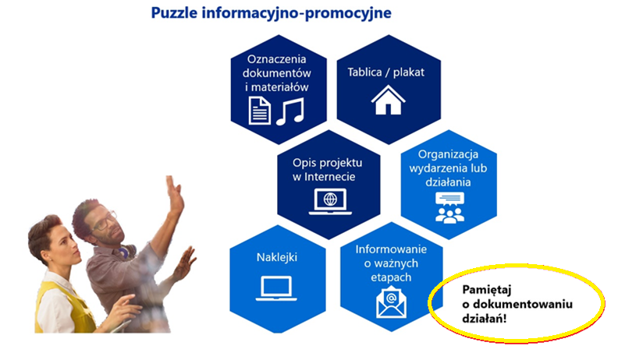
Jak wypełniać obowiązki zgodnie z zasadami
Niezbędnik beneficjenta w realizacji działań informacyjno-promocyjnych w projektach dofinansowanych z Funduszy Europejskich.

Slide 6

Jak tworzyć tytuły projektów:

Slide 7

Jak nie tworzyć tytułów projektów

Slide 8

Oznaczaj działania i dokumenty oraz materiały – obowiązek od dnia podpisania umowy
Stosuj logotypy na wszystkich prowadzonych działaniach informacyjnych i promocyjnych dotyczących projektu oraz dokumentach i materiałach.
Liczba znaków w zestawieniu logotypów nie może przekraczać czterech, wersja pełnokolorowa zawsze na białym tle (barwy RP) – wyświetlacze, www, wersja achromatyczna – dokumentacja projektowa (np. dokumenty przetargowe, umowy, ogłoszenia, opisy stanowisk pracy), tłoczenie, grawer.

Slide 9
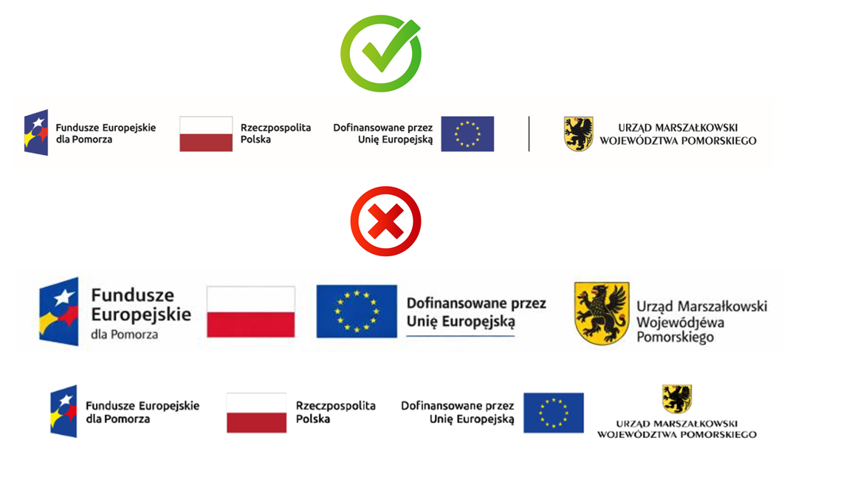
Nie projektuj na nowo – korzystaj z gotowych zestawów logo

Slide 10
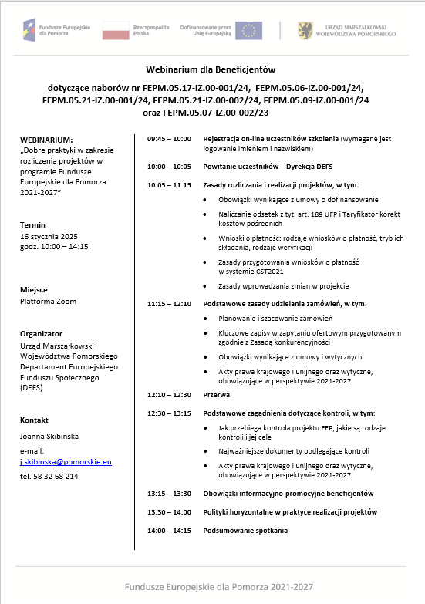
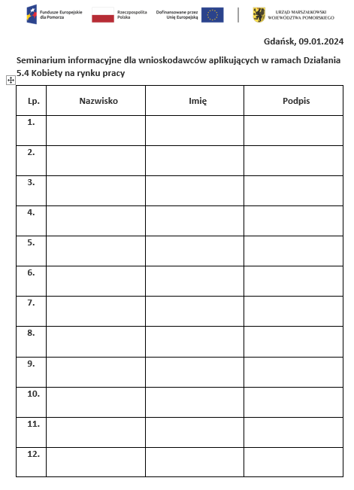
Przykład oznaczania dokumentów

Slide 11

Naklejki
Umieść naklejki na produktach, sprzętach, pojazdach, aparaturze itp. powstałych lub zakupionych w ramach projektu.
Naklejki muszą znajdować się w dobrze widocznym miejscu,
Naklejek nie umieszczamy na przedmiotach użytku codziennego i takich, których znaczenie ma charakter pomocniczy /dodatkowy,
Wielkość naklejki odpowiednia do rodzaju i skali przedmiotu (jeśli wielkość powierzchni to umożliwia, najmniejszy rozmiar naklejki to 14x8 cm).

Slide 12
Wszystko o tablicach informacyjnych: Kiedy, gdzie i jak?
Wartość projektu > 100 tys. Euro (z EFS+)
+ projekt obejmuje prace budowlane, działania w zakresie infrastruktury, inwestycje rzeczowe, zakup sprzętu.
Kiedy?
1. Jeśli projekt obejmuje inwestycje rzeczowe (np. prace remontowe) lub instalację zakupionego sprzętu, to tablicę należy umieścić niezwłocznie po rozpoczęciu tych prac, czyli po rozpoczęciu „fizycznej realizacji” projektu.
2. Jeśli projekt rozpoczął się (tzn. pierwsze działania miały miejsce) przed uzyskaniem dofinansowania, to tablica powinna zostać umieszczona bezpośrednio po podpisaniu umowy.
Gdzie?
w miejscu realizacji projektu, dobrze widocznym, ogólnie dostępnym, gdzie największa liczba osób będzie mogła zapoznać się z treścią tablicy

Slide 13

Tablica informacyjna
Projekty tablic przygotowywane są w trzech wymiarach: 80/40 cm, 120/60 cm, 240/120 cm. Wybór właściwego rozmiaru tablicy zależy od zakresu projektu.
Jeśli realizowanych jest kilka projektów w tym samym miejscu, można umieścić jedną, wspólną tablicę informacyjną (120/60 cm, 240/120 cm).

Slide 14
Plakat A3 - obowiązkowo, gdy projekt nie wymaga tablicy!
Kiedy?
nie później niż miesiąc od podpisania umowy o dofinansowanie, w trakcie trwania realizacji projektu
Gdzie?
w miejscu realizacji projektu, dobrze widocznym, ogólnie dostępnym, np. wejście do budynku;
jeśli działania w projekcie są realizowane w kilku lokalizacjach, plakaty umieść w każdej z nich (np. jeśli organizujesz spotkania lub szkolenia w kilku salach, plakat umieść w każdej z nich).

Slide 15

Plakat lub elektroniczny wyświetlacz

Slide 16
Gdzie w Internecie musisz napisać o dofinansowaniu?
Obowiązek umieszczenia krótkiego opisu projektu na oficjalnej stronie internetowej, jeśli ją posiadasz i na profilu mediów społecznościowych.
Jeżeli nie posiadasz profilu w mediach społecznościowych, musisz go założyć! Pamiętaj! Twój post musi zawierać hasztagi: #FunduszeUE lub #FunduszeEuropejskie.

Slide 17
Obowiązkowy opis projektu – co zawiera?
tytuł projektu
znaki: FE, barw RP i UE,
działania, grupy docelowe,
cele projektu, efekty, rezultaty,
całkowity koszt projektu,
wysokość wkładu FE,
hasztagi: #FunduszeUE lub #FunduszeEuropejskie.

Slide 18
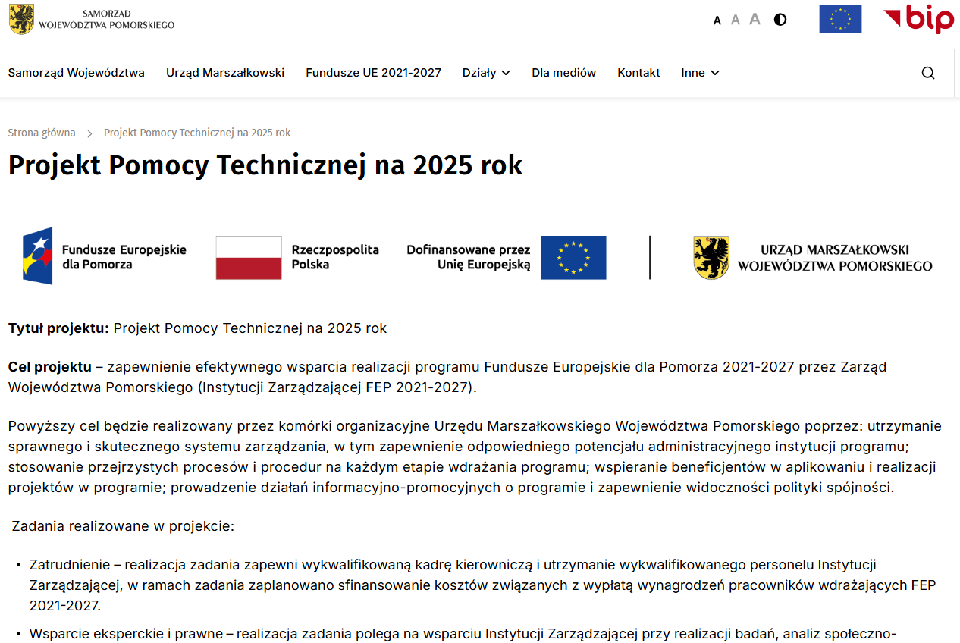
Przykład opisu na stronie internetowej

Slide 19
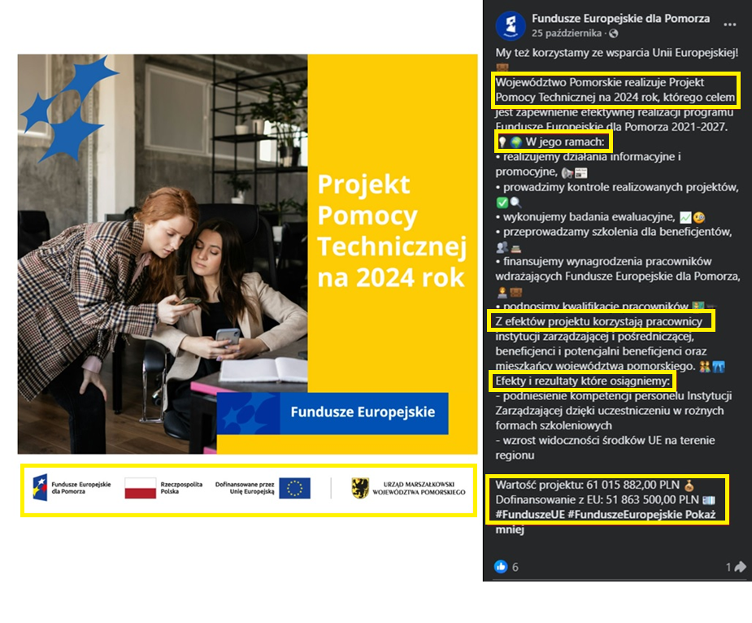
Przykład opisu w mediach społecznościowych

Slide 20
Inne obowiązki
Zbieraj „dowody” – rób zdjęcia, nagrywaj filmy i zachowaj screny z postów. To Twoje potwierdzenie, że faktycznie promujesz projekt. Daj się znaleźć w Internecie.
Przekazuj informacje o swoim projekcie do oficjalnej wyszukiwarki na Portalu Funduszy Europejskich. Dzięki temu osoby szukające wsparcia trafią właśnie do Ciebie (wypełniony formularz wyślij na adres: infofep@pomorskie.eu).
Dziel się materiałami i udziel licencji – Jeśli stworzysz ciekawe zdjęcia lub filmy z realizacji projektu, musisz udostępnić je instytucji np. Urzędowi (np. na stronie lub mediach społecznościowych). To świetna darmowa reklama dla Twoich działań.
Bądź gotowy na spotkanie z mediami – Jeśli Urząd Marszałkowski lub Ministerstwo poproszą Cię o zorganizowanie konferencji prasowej lub spotkania dla dziennikarzy, masz obowiązek im w tym pomóc i pokazać swój projekt.

Slide 21
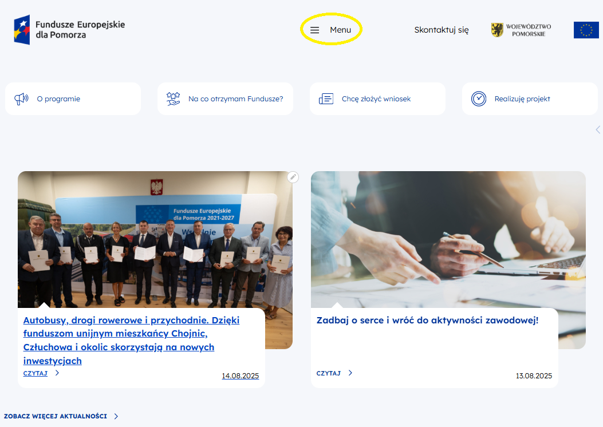
Gdzie po instrukcje? Twoje źródła informacji o funduszach www.funduszeuepomorskie.pl www.funduszeeuropejskie.gov.pl

Slide 22
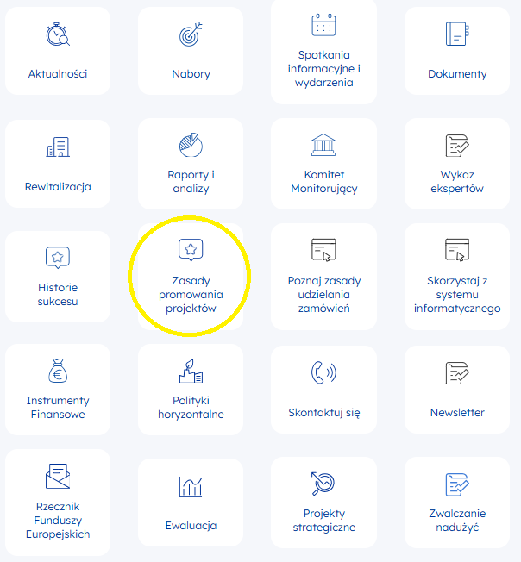
Strona www.funduszeuepomorskie.pl

Slide 23
Podsumowanie
Zasada „Dnia Zero”: Podpisałeś umowę? Od dziś każdy dokument musi mieć logotypy.
Postaw na krótki tytuł.
Tablica /Plakat A3? To nie wybór, to obowiązek.
Opis projektu w mediach społecznościowych i www.
Dokumentuj wszystkie działania – Twój „bezpiecznik” na wypadek kontroli.
Wypełnij i wyślij do nas formularz do wyszukiwarki wsparcia.
W przypadku pytań odwiedź naszą stronę www.funduszeuepomorskie.pl lub napisz do nas.

